Slide 1
KEY-C1070 Rakennetun ympäristön mittaus ja mallinnus
Valuma-alueet ja uomaverkot
Teemu Kokkonen
Email: etunimi.sukunimi@aalto.fi
Vesi- ja ympäristötekniikka
Rakennetun ympäristön laitos
Aalto-yliopiston insinööritieteiden korkeakoulu

Slide 2
Valuma-alueen ja uomaverkon erottaminen
Virtauksen reitittäminen (flow routing): vesipisaran reitin tunnistaminen maiseman halki korkeustietoa käyttäen
Valuma-alue: alue, jolta virtaavat vedet kerääntyvät tiettyyn pisteeseen
Uomien sijainti voidaan arvioida virtauksen kertymätiedosta (ne solut, joilla on riittävän suuri yläpuolinen valuma-alue, kuuluvat uomaverkkoon)

Slide 3
Virtauksen reititysalgoritmeja
Yksi virtaussuunta
  Jyrkimmän pudotuksen suunta (D8)
  Painotettu todennäköisyys kaikista alaspäin viettävistä suunnista (RHO8)
  …
Useita virtaussuuntia
  Virtaus kaikkiin alaspäin viettäviin suuntiin, määrä verrannollinen gradienttiin (FD8)
  Dispersio
Tasaiset alueet ja kuopat aiheuttavat ongelmia

Slide 4
Jyrkimmän vieton suunta (D8)
Vietto:

Slide 5
Virtaussuunnan indeksointi
3
2
1
4
8
5
6
7

Slide 6
Virtaussuuntarasteri

Slide 7
Virtauskertymärasteri
Harmaat solut on tässä esimerkissä tunnistettu uomiksi käyttämällä virtaukertymälle kynnysarvoa 8

Slide 8
Valuma-alue
Harmaalla merkitty solun C
valuma-alue

Slide 9
Ongelma-alueet
Tasaiset alueet
  Suomi on varsin tasainen maa
  Mihin mennä, mikäli kaikki ympäröivät solut ovat samalla korkeudella?
Kuopat / painanteet
  Ei pääse minnekään...
Usein em. ongelma-alueiden ajatellaan olevan näennäisiä ominaisuuksia, jotka tulisi korjata ennen valuma-alueiden ja uomaverkon tunnistamista
  Johtuvat korkeusaineiston virheistä ja riittämättömästä resoluutiosta
  Mutta toki voivat olla todellisiakin maiseman ominaisuuksia...

Slide 10
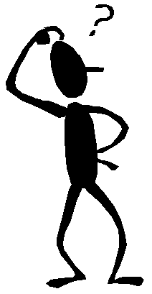
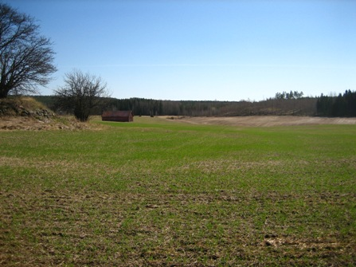
Ongelma-alueet
Miten voitaisiin huomioda kuopat ja tasaiset alueet veden virtauksen reitityksessä maanpinnan korkeussuhteiden perusteella?

Slide 11
Ongelma-alueet
Tasaiset alueet
  Tavallisesti virtaussuunnat tasaisten alueiden poikki määritetään ainoastaan niiden tasaista aluetta ympäröivien solujen avulla, jotka ovat alempana
  Yksi purkupiste vs. useampi purkupiste
Kuopat / painanteet
  Nosta matalimman purkupisteen tasolle (flood fill)
    Yleisin
    Oletuksena aliarviointivirhe DEM:ssä
  Penkereen puhkaiseminen (breaching)
    Oletuksena yliarviointivirhe DEM:ssä
Joko korkeusmallia tai virtaussuuntarasteria voidaan muuttaa

Slide 12
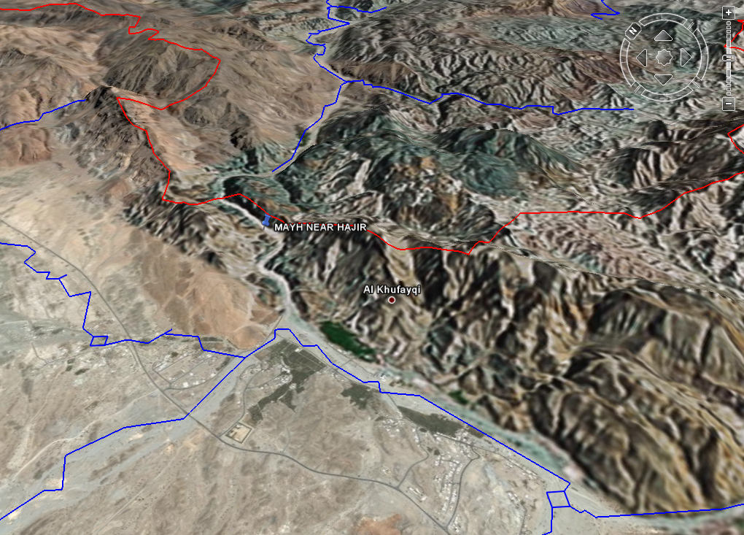

Slide 13
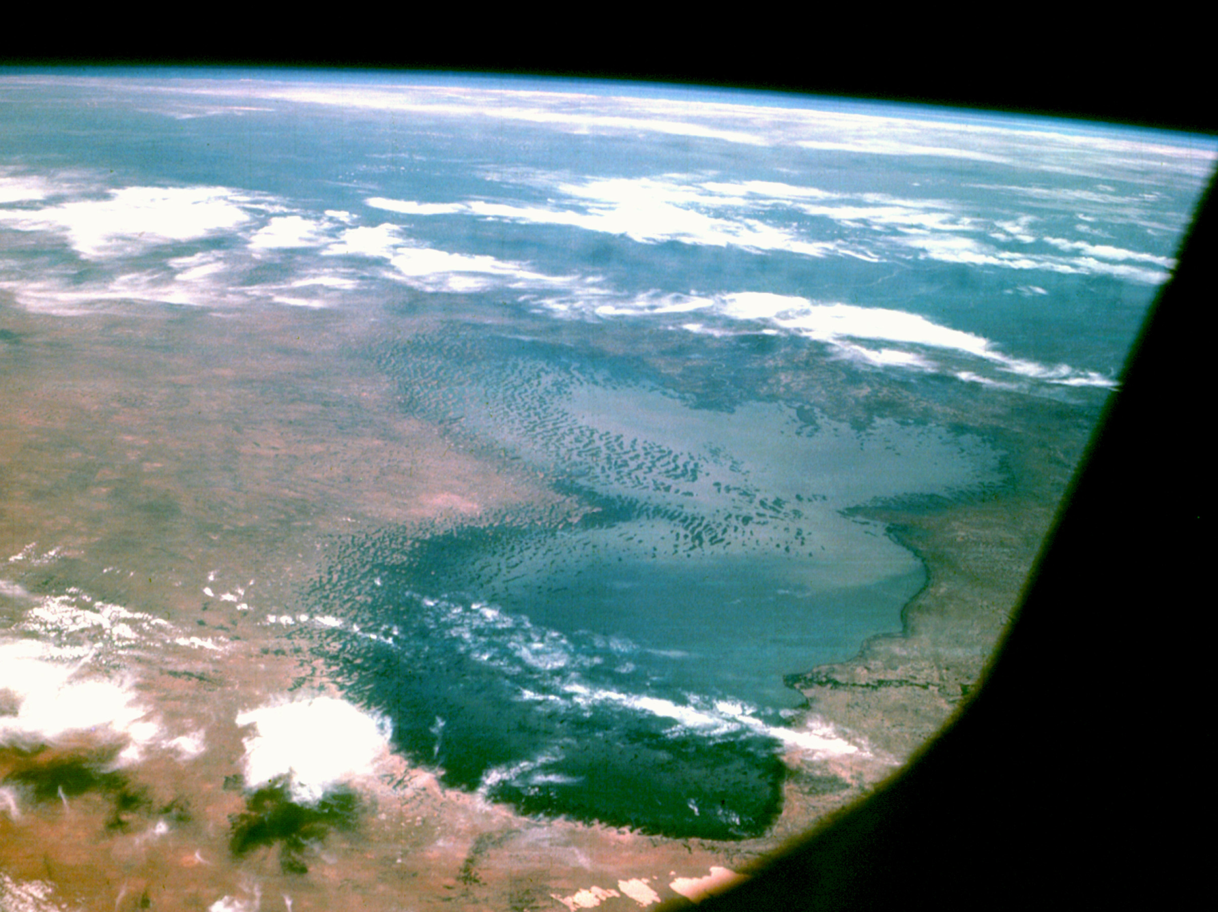
Tšadjärvi (1350 km²)

